Slide 1
Актуальные проблемы воспитания. Патриотическое воспитание (на базе школьного музея)
Директор МОУ “Крапивенская средняя общеобразовательная школа №24
имени Героя Советского Союза Д.А. Зайцева”
Рак Ирина Евгеньевна

Slide 2
Детство – каждодневное открытие мира и поэтому надо сделать так, чтобы оно стало, прежде всего, познанием человека и Отечества, их красоты и величия.
( В.А.Сухомлинский)

Slide 3
Каждая эпоха, каждая историческая ситуация по-своему отражается на патриотическом мировоспитании. Сегодня это чувство подвергается серьезным испытаниям. Изменилось Отечество, пересмат-ривается его прошлое, тревожит настоящее и серьезно настора -живает своей неопределенностью будущее.

Slide 4
Патриотизм – одна из наиболее значимых, непреходящих ценностей, присущих всем сферам жизни общества и государства, является важнейшим духовным достоянием личности, характеризует высший уровень ее развития и проявляется в ее активно -деятельностной самореализации на благо Отечества.
Воспитание чувства патриотизма у детей – процесс сложный и длительный. Любовь к близким людям, к своей школе, к родному городу и родной стране играют огромную роль в становлении личности ребенка.

Slide 5
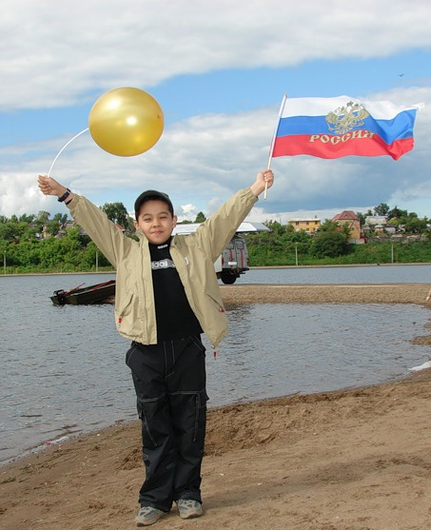
11 июля 2005 года Правительством Российской Федерации принята Государственная программа «Патриотическое воспитание граждан Российской Федерации на 2005-2010 годы».
Системе образования принадлежит ведущая роль в гражданском и патриотическом становлении подрастающего поколения.

Slide 6
На сегодняшний день проблема патриотического воспитания учащихся является одной из наиболее важных и актуальных в современной школе.
Проблема модернизации духовно-нравственного, патриотического воспитания в системе образования связана с выявлением и сохранением накопленных лучших традиций в воспитании подрастающего поколения, обновлением его содержания, проектированием новых технологий.

Slide 7
Основной целью
патриотического, духовно-нравственного воспитания является
-ориентация подрастающих поколений на цен -ности отечественной культуры,
- формирование у них бережного отношения к Родине, ее культурно-историческому прошлому.

Slide 8
Патриотизм, как многогранное по своему содержанию понятие, включает в себя:
любовь к родным местам, почтение прошлого своей Родины, гордость за свой народ;
уважение к другим народам, их обычаям и культуре, нетерпимость к расовой и национальной неприязни;
ощущение неразрывности с окружающим, желание сохранить, приумножить богатства своей страны, готовность защищать Отечество и служить его интересам.

Slide 9
Учитывая данные теоретические позиции, можно сделать вывод о том, что патриотическое воспитание, как и воспитание вообще, должно основываться на знании тех компонентов бытия, культуры, которые формируют в целом представления учащихся о Родине, ее культурно-исторических традициях, достижениях и ценностях, лучших ее представителях. Решению данной задачи должны служить школьные музеи, деятельность которых направлена на формирование социально-активной позиции, личное участие, поиск и постижение социального и духовного начала своей Родины, народа. Важное место в решении этой задачи занимает непосредственный контакт воспитанника с историческими материалами, элементами культуры, осуществляемый в условиях школьного музея.
В этой связи можно говорить о школьном музее одновременно не только как о форме организации учебно-познавательной деятельности (включение учащихся в поисковую, краеведческую работу на базе музея), но и как о средстве духовного, патрио -тического воспитания.

Slide 10
Как научить любить Родину? Как вырастить патриотов? Это не праздные вопросы: от них, сидящих сегодня за школьной партой, зависит будущее нашей страны. На наш взгляд, современная школа независимо от ее статуса (гимназия, лицей, коррекционная школа, общеобразовательная и др.) остро нуждается в школьном музее как факторе воспитания патриотизма, духовно-нравственной культуры личности, без чего невозможно представить себе наше будущее.
Каждая школа имеет «свое лицо», свой стиль, свои традиции, своих героев и кумиров, свое социальное окружение, свой педагогический и ученический коллективы. Это во многом определяет содержание, формы и методы работы школьного музея, его место в общей структуре жизнедеятельности школы.

Slide 11
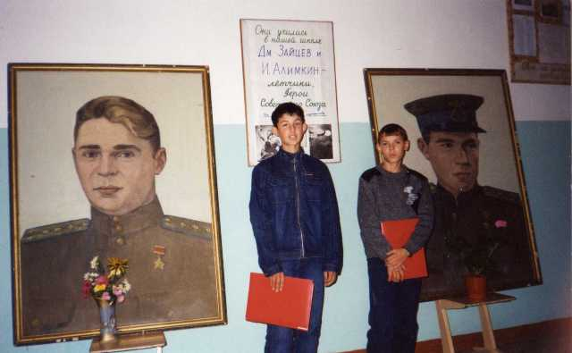
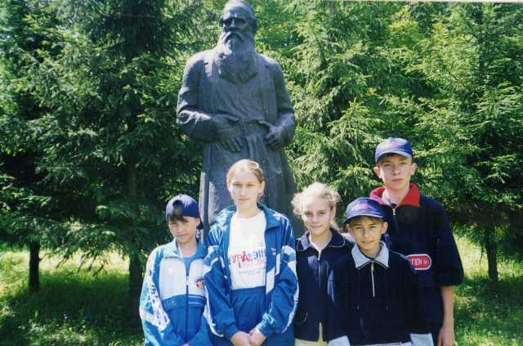
Растим патриотов России
(О работе школьного музея)
Крапивенская средняя школа №24
им. Д.А. Зайцева
2011 г

Slide 12
Быть патриотом… Быть патриотом… Что же это значит? А это значит Родину любить, А это значит честно, бескорыстно Отечеству любимому служить. Любить его историю седую, Святые лики русских матерей, Которые не раз в годину злую В бой провожали собственных детей. Учить детей гордиться своим родом И честь его блюсти и сохранять. Быть лучшей частью русского народа, Которую никто не смог подмять. И если это в сердце утвердится Тех, кто за партой нынешней сидит, Учитель школьный, Можешь ты гордиться – Твой век земной не зря тобой прожит!

Slide 13
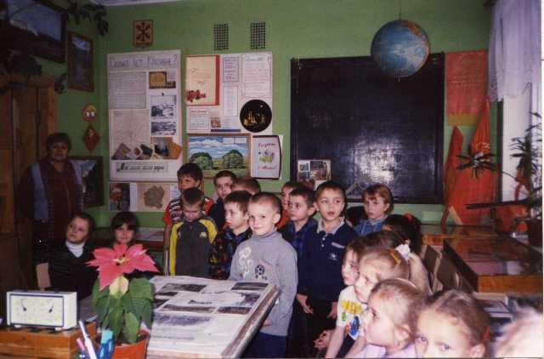
“Совершенно
необходимо
любить
свою семью,
свои впечатление
детства,
свой дом,
свою школу,
свое село,
свой город,
свою страну,
свою культуру
и язык.”
Д.С. Лихачев
Ученики 1 класса в первый раз приходят в школьный музей и участвуют в беседе “С чего начинается Родина”
(1 кл. 2008 г. Учитель Иванова Н.Ф.)

Slide 14
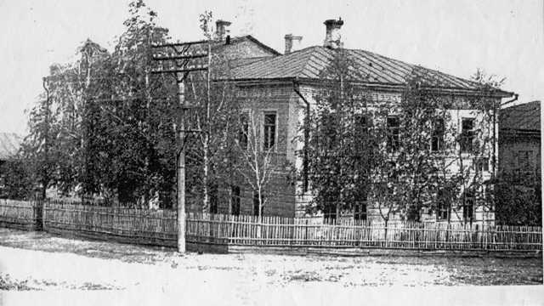
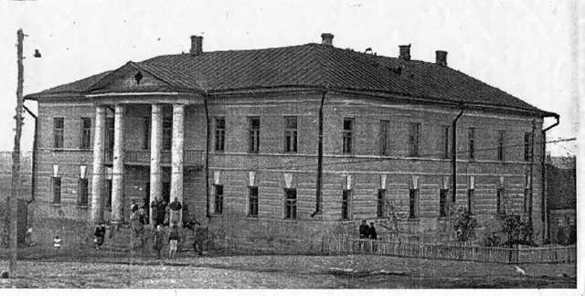
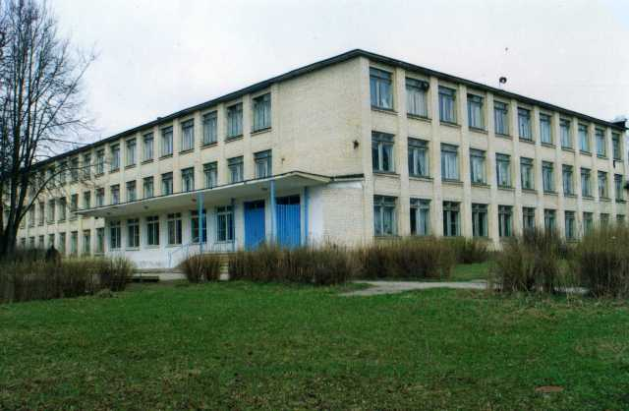
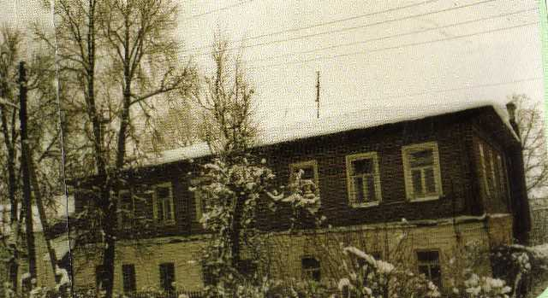
Крапивенской школе – более 180 лет.
(Прообразом современной школы является открытое
в 1827 г. Крапивенское городское училище)

Slide 15
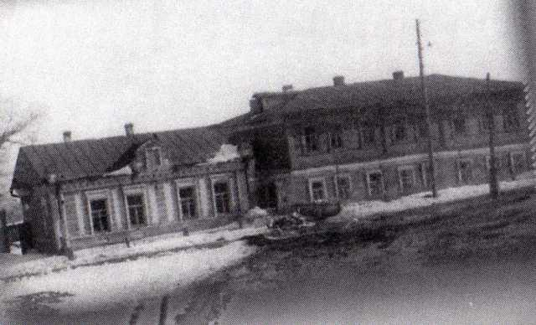
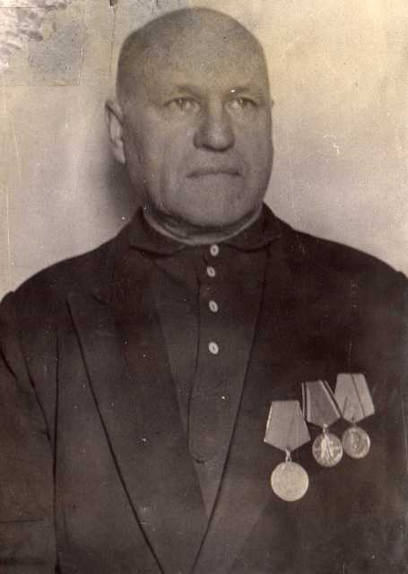
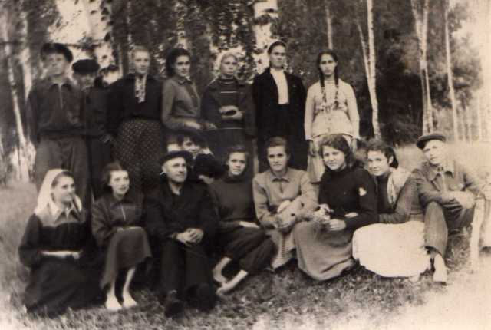
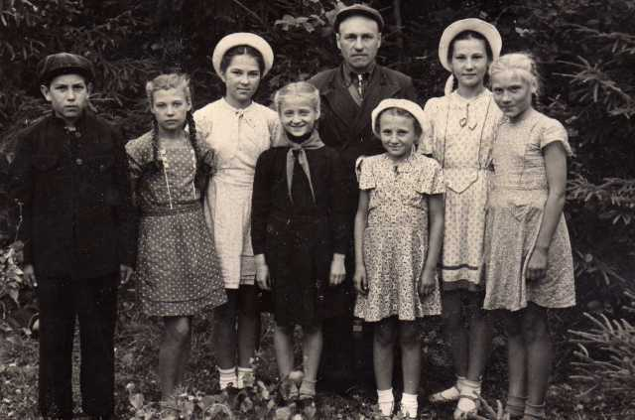
Школьному музею – более 50 лет
Наш школьный музей – первый в Тульской области зарегистрированный в кадастре музеев образовательных учреждений в 1957 г.
(рука Н.В. Демидов)
Здесь, в здании “маленькой школы”, находился школьный музей (первые два окна слева)

Slide 16
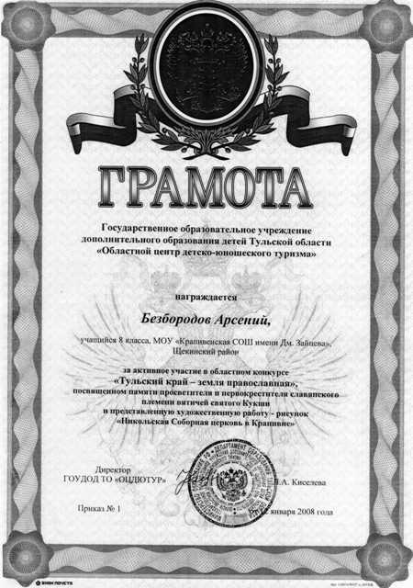
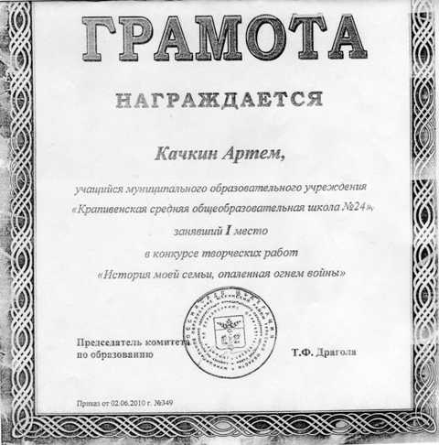
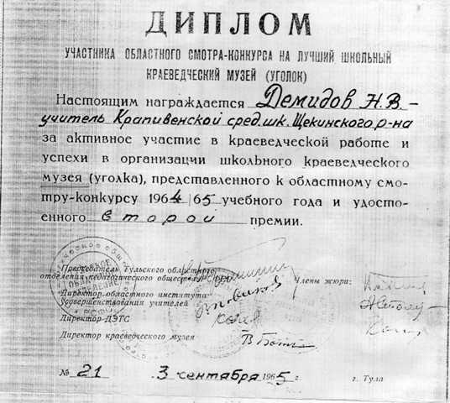
Статус музея
с 1957 г. – школьный краеведческий музей
с 1994 г. – школьный музей получил статус государственного и получил название “Крапивенского краеведческого музея”.
с 1998 г. он стал филиалом музея-усадьба “Ясная Поляна”, а в школе начали создавать новый музей – Музей истории Крапивенской школы.
в 2002 г., 17 августа, состоялось торжественное открытие музея в день празднования 175-летия народного образования в Крапивне.
в 2003 г. школьный музей зарегистрирован в Щекинском комитете по образованию.
в 2005 г. Музей истории школы зарегистрирован в Туле.

Slide 17
В наше неспокойное, сложное время неким островком нравственности, духовности, гражданственности остается школа. Именно здесь приобщаются ребята к вечным человеческим ценностям, познают историю, свои корни.

Slide 18
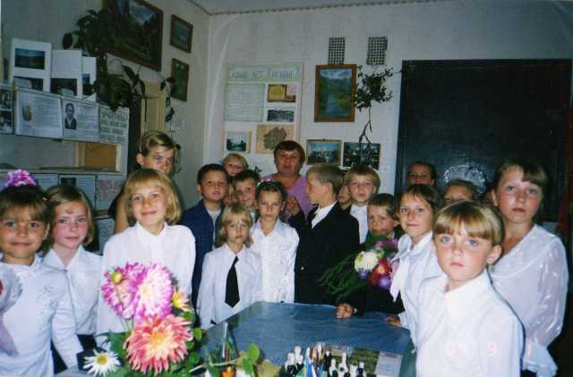
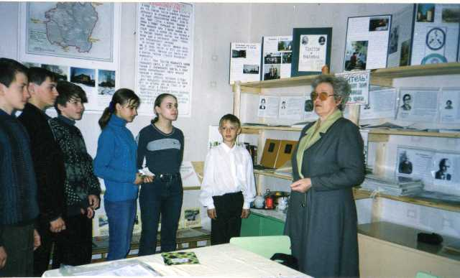
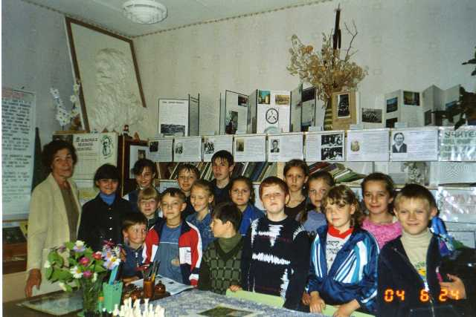
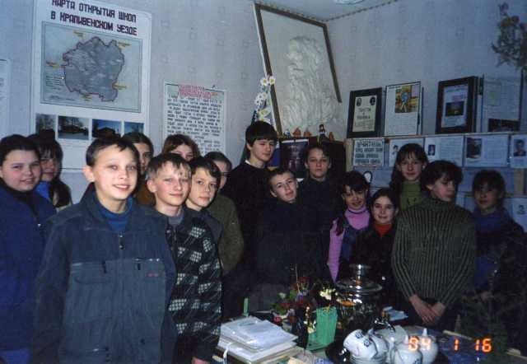
Работа музея истории Крапивенской школы
Часы общения: Наша милая малая родина

Slide 19
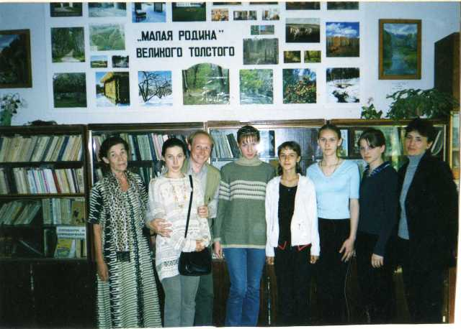
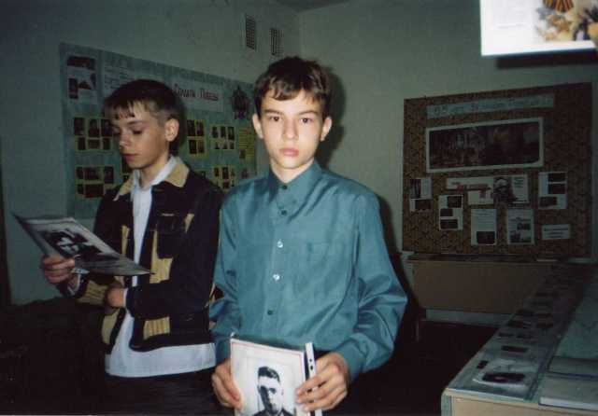
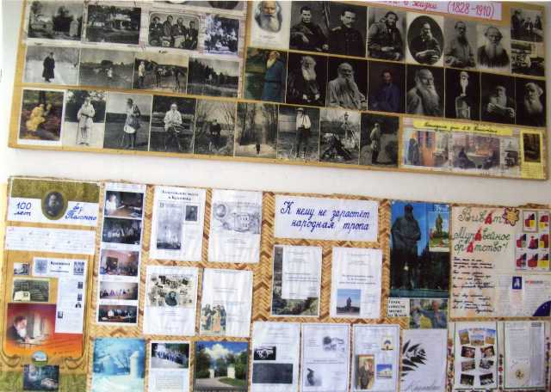
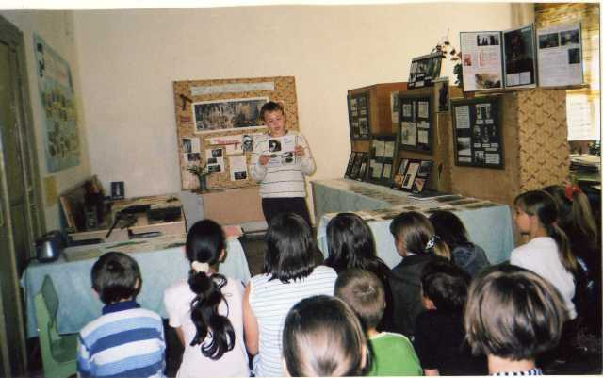
Беседы о Толстом Л.Н.
О войне

Slide 20
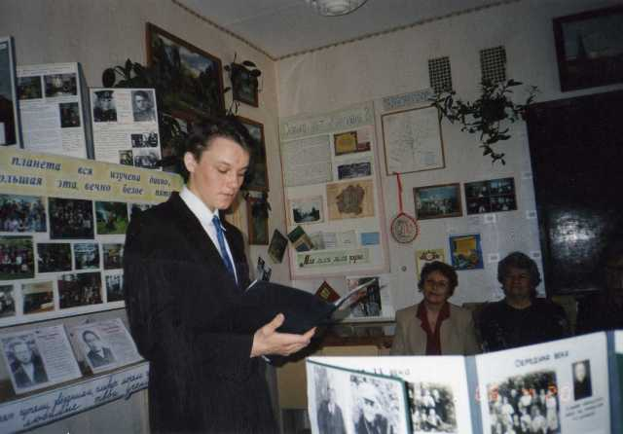
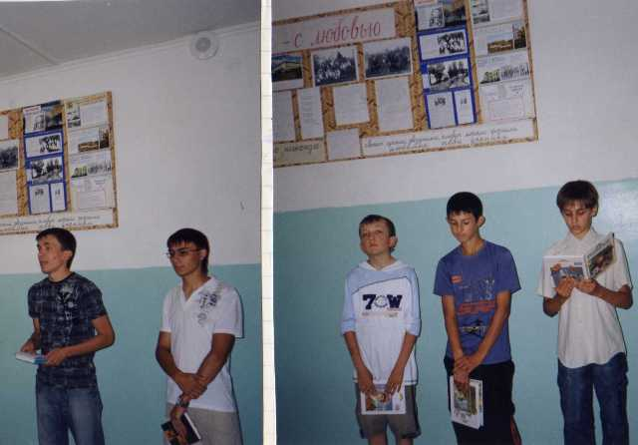
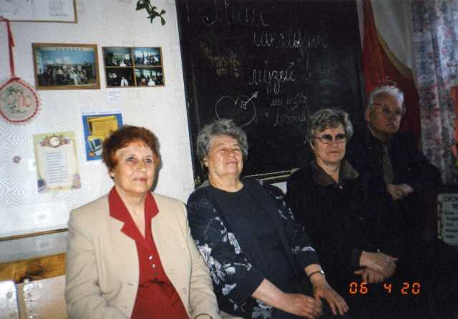
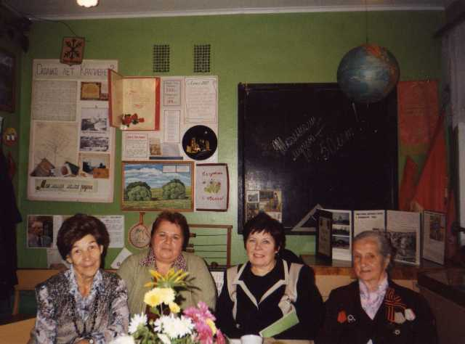
Выступления юных краеведов – краелюбов
слушают учителя-ветераны, библиотекари, участница В О войны

Slide 21
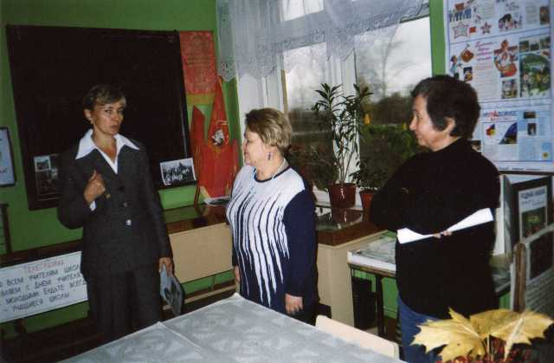
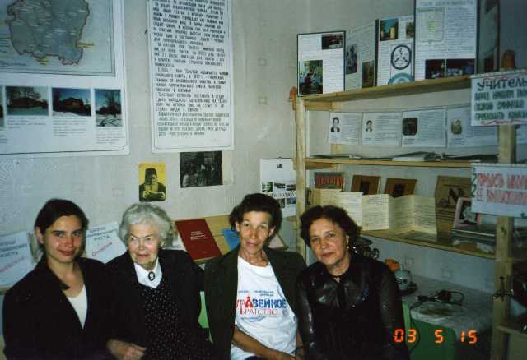
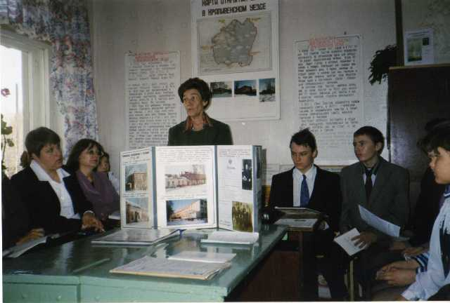
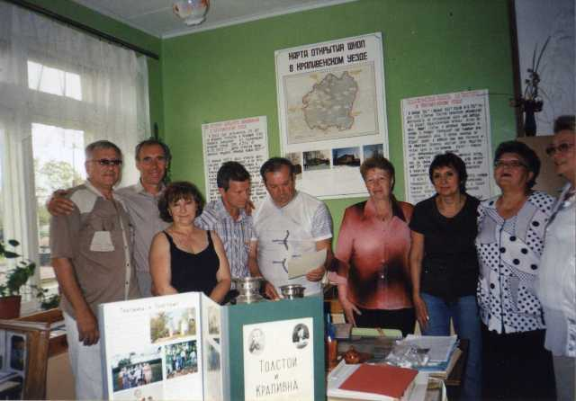
Гостей интересует история школы

Slide 22
Музей обладает огромным образовательно-воспитательным потенциалом, так как он сохраняет и экспонирует подлинные исторические документы.
Эффективное использование этого потенциала для воспитания учащихся в духе патриотизма, гражданского самосознания, высокой нравственности является одной из важнейших задач школьного музея.

Slide 23
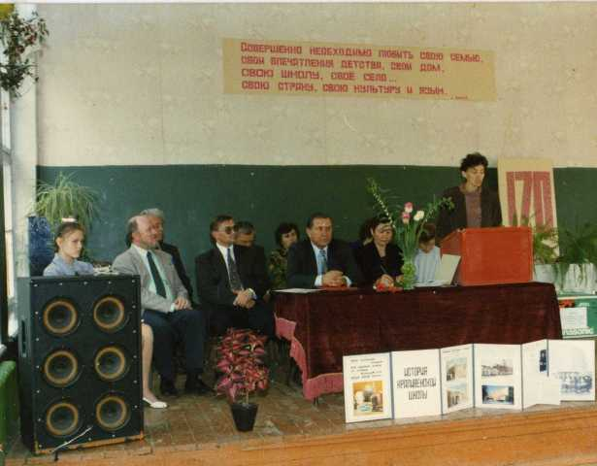
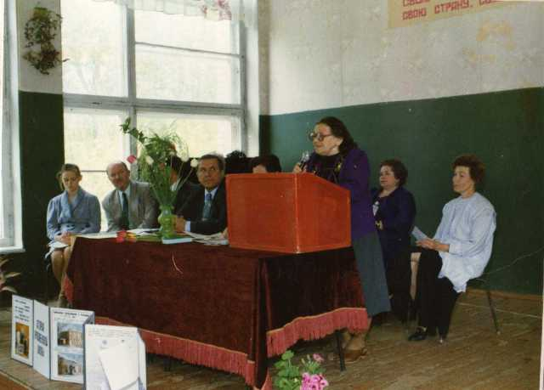
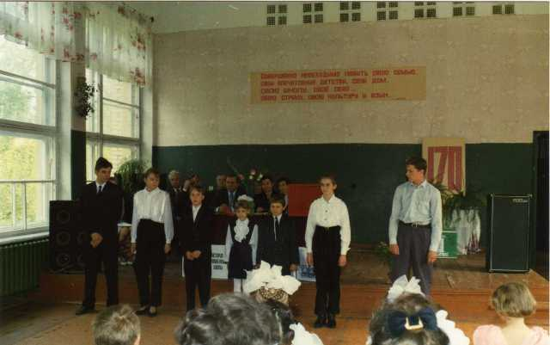
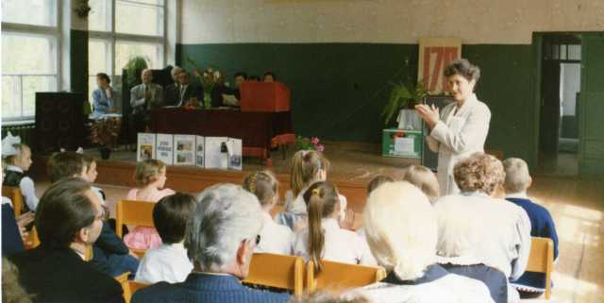
15 февраля 1997 г. школа впервые отмечала юбилей – 170 лет
В президиуме торжественного собрания директор школы Иванова З.Н. (крайняя справа). На трибуне бывшая директор школы Воеводина Д.А.
Выступает будущая директор школы
Рак И.Е.

